Slide 1
Veri Yapıları

Slide 2
Veri Yapısı Tanımı
Veri yapısı, daha etkin bir şekilde (zaman ve kullanılan alan bakımından minimum seviyede) kullanabilmek için verinin organize edilmesidir.
Veri yapıları bir ADT’nin uygulanması için kullanılır. Örneğin bir yığıt (stack) ADT’si diziler veya bağlı listeler kullanılarak uygulanabilir.
ADT bize ne yapılması gerektiğini söyler ve veri yapısı bize nasıl yapılacağını söyler. ADT bize sadece planı verir, veri yapıları ise bize uygulamayı verir.
*ADT (Soyut Veri Tipleri): Bir grup veriyi ve bu veri üzerinde yapılabilecek işlemleri düzenleyen yapılardır. Örnek olarak diziler, bağlı listeler, yığıt veya kuyruk gösterilebilir.

Slide 3
Veri Yapısı Tanımı
Soru: Özel bir ADT için hangi veri yapısının kullanılacağını nasıl biliriz?
Cevap: Gerçekte, ADT'nin farklı uygulamaları zaman ve mekan verimliliği açısından karşılaştırılır. Örneğin, yığın ADT'nin diziler veya bağlantılı listeler kullanılarak uygulanabileceğini biliyoruz.
Stack ADT
Uygulama
Uygulama
Dizi Veri Yapısı
Bağlı Liste Veri Yapısı
Zaman ve yer bakımında daha etkin olanı bul ve seç

Slide 4
Veri Yapısı Tanımı
Kullanılacak veri yapısını seçerken belki bir veri yapısı alan verimliliğine yol açarken, diğer veri yapısı zaman verimliliğine yol açacaktır. Kullanıcının mevcut ihtiyacına göre biri seçilmelidir.
Kullanıcı ihtiyacı zaman öncelikli ise, yani programın daha hızlı çalışması gerekiyorsa o halde buna göre bir seçim yapılır. Kullanıcı ihtiyacı alan öncelikli ise, yani diskte veya memory’de kaplanan alanın daha az olması gerekiyorsa bu ihtiyacı karşılayan veri yapısı seçilir.

Slide 5
Veri Yapılarının Avantajları
Verimlilik: Doğru veri yapısı seçiminin programı yer ve zaman açısından verimli kıldığını biliyoruz.
Yeniden Kullanılabilirlik: Bir uygulama, birden çok istemci programı tarafından kullanılabilir. Birden fazla istemci programı tarafından yalnızca bir veri yapısı kullanılabilir.
Soyutlama: Veri yapısı bir soyutlama düzeyi sağlayan ADT ‘ler tarafından belirlenir. ADT plandır, veri yapısı ise uygulamadır. Veri yapısının soyutlama prensibi sayesinde istemci programı, içeride neler olduğu konusunda endişelenmek zorunda değildir.

Slide 6
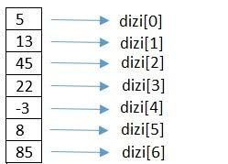
Veri Yapısı Türleri
Veri Yapıları
Lineer (Doğrusal) Veri Yapıları
Non-Lineer (Doğrusal Olmayan) Veri Yapıları
Tüm öğeler doğrusal veya sıralı bir düzende düzenlendiğinde bir veri yapısı doğrusaldır. Örneğin diziler, kuyruklar, bağlı listeler ve yığıtlar doğrusal veri yapılarıdır.

Slide 7
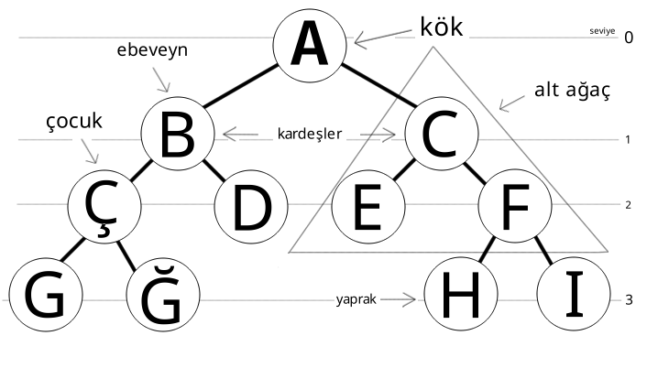
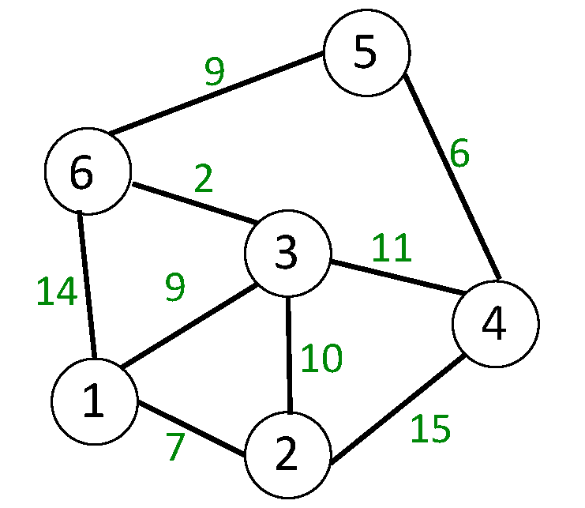
Veri Yapısı Türleri
Tüm öğeler doğrusal veya sıralı bir düzende düzenlenmediğinde bir veri yapısı doğrusal değildir.
Ağaç veri yapısı doğrusal değildir.
Graf veri yapısı doğrusal değildir.

Slide 8
Veri Yapısı Türleri
Veri Yapıları
Statik Veri Yapıları
Dinamik Veri Yapıları
Statik Veri Yapıları: Bu tür veri yapılarında bellek, derleme zamanında tahsis edilir. Bu nedenle, maksimum boyut sabittir. Bu tür veri yapısının avantajı, verilere çok hızlı erişebilmemizdir.
Avantaj:
Verilere çok hızlı bir şekilde ulaşılabilir
Dezavantaj:
Ekleme ve Silme işlemleri yavaş
Örnek:
Diziler

Slide 9
Veri Yapısı Türleri
Dinamik Veri Yapıları: Bu tür veri yapılarında bellek, çalışma zamanında tahsis edilir. Bu nedenle, maksimum boyut esnektir. Çalışma zamanında bellek ayrılacağı zaman, boyuta kullanıcı karar verir.
Avantaj:
Ekleme ve Silme işlemleri hızlı
Dezavantaj:
Verilere erişim yavaş
Örnek:
Bağlı Listeler
Birinin avantajı diğerinin dezavantajıdır. Bu nedenle, veri yapılarının seçimi tamamen kullanıcı gereksinimlerine bağlıdır.

Slide 10
VERİMLİLİK
Verilerimizi gerçekten verimli kullanmak istiyorsak, verilerimizi verimli bir şekilde depolamalıyız. Veri yapısının verimliliği her zaman zaman ve mekan açısından ölçülür.
Zaman yönünden verimliliği ele aldığımızda verimliliği ölçmek için programın zaman karmaşıklığını hesaplamamız gerekir.
Bir dizi örneği ele alalım. Dizimiz 100 eleman alabiliyor ve şu anda dizimizde 9 eleman var. Hedefimiz ise listenin başına veri eklemek. Bunun için listedeki tüm elemanları sağa kaydırmak gerek. Böylece listenin başı boş olacak ve yeni bir eleman ekleyebileceğiz. Gerçekten zahmetli bir iş!
5 | 26 | 15 | 7 | 8 | 44 | 33 | 67 | 4
12

Slide 11
VERİMLİLİK
Dizi örneğini başka bir veri yapısı olan bağlı listelerle ele alalım:
HEAD
5 | 2000
26 | 3000
15 | 4000
*****
1000
2000
3000
12 | NULL
Eğer bağlı liste kullanırsak HEAD yeni elemanın adresini gösterir ve ye elemanın pointer bölümüne daha önce ilk eleman olan 5’in adresi yazılır. Böylece bu kadar kısa adım ile eleman listenin başına eklenebilir. Görüldüğü üzere listenin başına eleman eklemek bağlı listelerde zaman karmaşıklığı dizilere daha küçüktür.

Slide 12
ASİMPTOTİK ANALİZ
Zaman karmaşıklığı, bir algoritmayı çalıştırmak için gereken bilgisayar zamanını tanımlayan hesaplama karmaşıklığıdır. Peki bir veri yapısının zaman karmaşıklığını nasıl bulacağız?
1. Yöntem: Bir makine üzerinde zamanlayıcıyı açın. Karşılaştırmak istediğiniz veri yapıları üzerinde farklı girdiler için işlemleri tek tek çalıştırın ve bu veri yapıları üzerinde belirli bir işlemin ne kadar zaman alacağını görün.
Ancak bu yöntem sadece aynı makinede test edilirse anlamlı olur. Farklı makinelerde farklı sonuçlar elde etmek mümkündür. O halde bu problemin en iyi çözümü nedir?

Slide 13
ASİMPTOTİK ANALİZ
Bir dizinin başına bir eleman ekleme işlemini ele alalım. Burada listenin başını boşaltmakiçin her bir elemana öncelikle bir shift işlemi uygulanıyor. Her bir shift işlemini bir birim olarak ele aldığımızda 9 elemanı olan dizi için 9 adet şift işlemi ve 10 elemanın ilk sıraya yerleştirilmesi işlemi de dahil edilirse toplamda 10 birim zamanlık işlem yapılmış olacaktır. Eğer listede 10.000 eleman olsaydı işlem sayımız da bu kadar olacaktı. Yani buradaki işlem sayısı giriş sayısına bağlıdır. O halde girdinin boyutu ise zaman karmaşıklığını şöyle formüle edebiliriz:
f(n) = n => Burada f(n) problemin zaman karmaşıklığını ifade eder.
5 | 26 | 15 | 7 | 8 | 44 | 33 | 67 | 4
12

Slide 14
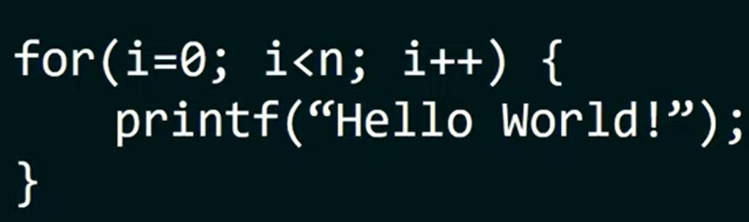
ASİMPTOTİK ANALİZ
Zaman karmaşıklığı yürütülen komut sayısını temsil eder.
Örneğin aşağıdaki örnekte printf fonksiyonunun n defa çalıştığı görülebilir. Bu durumda bu programın zaman karmaşıklığı f(n) = n olacaktır.
Küçük girdiler ve küçük programlar için karmaşıklığı hesaplamak kolaydır. Peki programın yapısı ve girdi sayısı büyüdüğünde nasıl bir hesaplama yapılır?

Slide 15
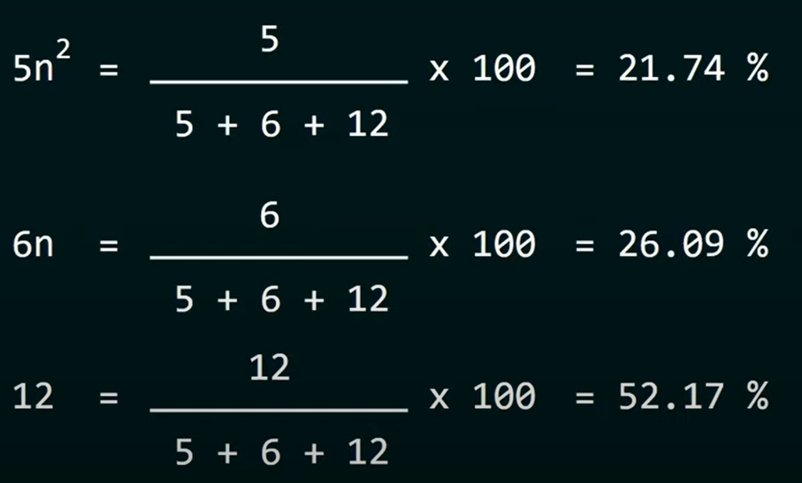
Örnek olarak karmaşıklığı f(n) = 5n² + 6n + 12 olan bir algoritmayı ele alalım
n= 1 olduğunda 5 + 6 + 12 = 23 birim zaman çalışacaktır. Her bir öğenin zaman karmaşıklığına etkisi ise şöyledir:

Slide 16
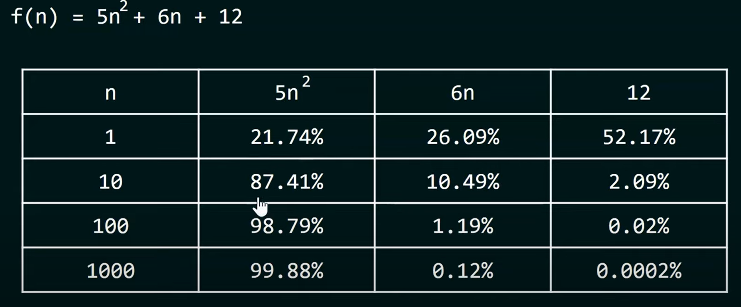
ASİMPTOTİK ANALİZ

Slide 17
BIG O NOTASYONU

